Slide 1
אדריכלות במצרים העתיקה
הפירמידות
עשיינות ו-STEM
ד"ר מירי דרסלר, ד"ר דליה קילים, נגה משען
Notes:
בכל מקום שלא צוין במפורש מקור התמונות, מקורן מאתר pixabay

Slide 2
תוכן עניינים
הפירמידות אחד משבעת פלאי העולם העתיק: שקופיות 5-4
הפירמידה כגוף הנדסי: שקופיות 8-7
מאפייני הסלעים שמהם נבנו הפירמידות: שקופיות 13-10
בעיה הנדסית ופתרונה: כיצד אפשר לשנע אבנים כבדות? שקופיות 18-14
תיאוריות לשינוע האבנים הכבדות לבניית הפירמידות (חוקים פיסיקליים): שקופיות 24-19
מסע לפירמידות עתיקות בעולם: שקופית 24
הפירמידות כמקור להשראה באדריכלות ובאומנות: שקופית 30-25
הביטוי של הנושא ב-STEM: שקופית 31

Slide 3
פירמידות
בניית הפירמידות היא תופעה עולמית.
מסיבות לא ברורות תרבויות שונות שהיו מנותקות זו מזו בנו פירמידות לפני
כ-5,000 שנים ביבשות שונות בעולם: באפריקה, באסיה, באירופה ובאמריקה.
במצגת זו נתמקד בפירמידות שנבנו במצרים העתיקה.
Notes:
מציגים לתלמידים את המידע.

Slide 4
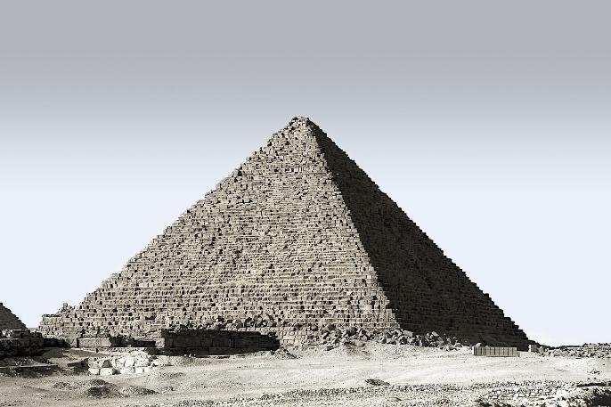
הפירמידות במצרים העתיקה - אחד מפלאי עולם
הפירמידות הראשונות נבנו
לפני יותר מ-4,500 שנה על ידי קדמונים במצרים העתיקה, עוד לפני שבני ישראל ירדו למצרים.
מדוע נחשבות הפירמידות לאחד מפלאי העולם של העת העתיקה?
הפירמידה הגדולה בעיר גיזה
Notes:
שבעת פלאי תבל של העולם העתיק היו מבנים בעלי חשיבות מיוחדת אשר הוקמו באזור הים התיכון. מבין שבעת הפלאים של העולם העתיק רק אחד, הפירמידה הגדולה של גיזה, נותר יחסית ללא פגע עד היום. מציגים את השאלה לתלמידים ומבקשים מהם לשער השערות.

Slide 5
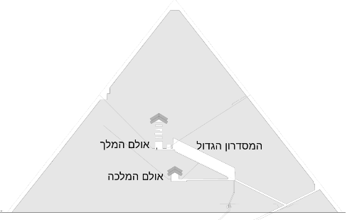
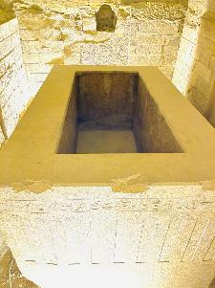
מדוע נבנו הפירמידות?
הפירמידות נבנו כמקומות קבורה לפרעונים (המלכים במצרים העתיקה).
הקדמונים האמינו שהפירמידה תשרת את המלכים לאחר מותם.
מבנה פנימי של הפירמידה הגדולה בגיזה
מקור: ויקיפדיה
Notes:
הפירמידות נבנו כדי לתת מענה לצורך של המלכים במבנה קבורה שישרת אותם אחרי מותם. מומלץ להשתמש בשפה הנדסית: הפירמידות נותנות מענה לצורך לשרת את המלכים לאחר מותם.

Slide 6
גאומטריה: מהי פירמידה?
הפירמידה היא גוף הנדסי משוכלל.
בסיס הפירמידה הוא מצולע.
לפאה יש צורה משולשת.
מספר הפאות הוא כמספר הצלעות בבסיס.
המפגש בין הפאות נקרא קודקוד.
מקור: דוד שי, ויקיפדיה
Notes:
הכרת הפירמידה מתחילה בהכרת צורתה. בדומה לקובייה ולתיבה הפירמידה היא גוף הנדסי משוכלל. מבהירים לתלמידים את המושגים: בסיס הפירמידה, פאה, קודקוד ומקצוע (מפגש של שתי תיבות. בשקף מוצגת פירמידה מרובעת (פירמידה שבסיסה הוא ריבוע).

Slide 7
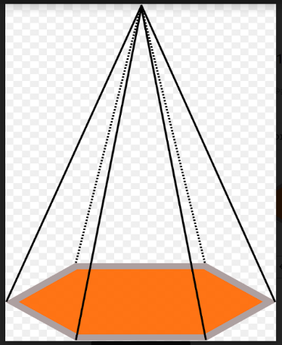
מה מעניק לפירמידה את שמה הגאומטרי?
אפיינו את שתי הפירמידות:
סוג המצולע בבסיס
מספר הפאות
מהו השם של כל פירמידה?
Notes:
מציגים את שני התרשימים ומבקשים מהתלמידים לאפיין את שתי הפירמידות בהתאם לשאלות המנחות. מימין פירמידה מחומשת ומשמאל פירמידה משושה.

Slide 8
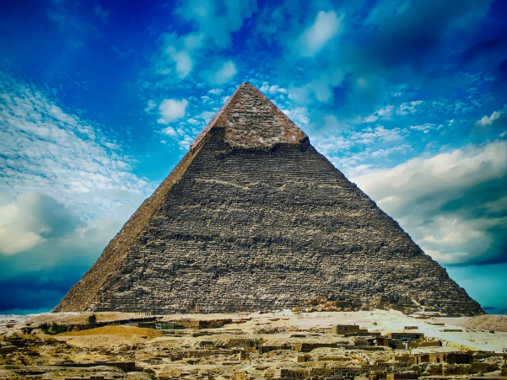
מהו המבנה הגאומטרי של הפירמידות במצרים?
בסיס הפירמידה הוא ריבוע
(ארבע צלעות שוות).
זוהי פירמידה מרובעת.
יש המכנים סוג זה של פירמידה בשם
פירמידה ישרה.
Notes:
מתרשים הפירמידה עוברים לצורה של הפירמידות במצרים (פירמידה מרובעת)

Slide 9
פירמידיון
בקצה הפירמידה הונחה אבן גדולה בצורת פירמידה. לאבן הזו קראו פירמידיון.
הפירמידיון היה עשוי מאבן גיר או גרניט והיה מצופה בזהב.
מקור: ויקיפדיה

Slide 10
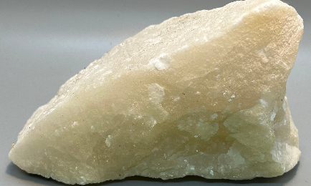
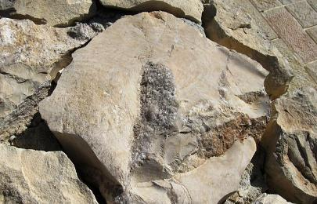
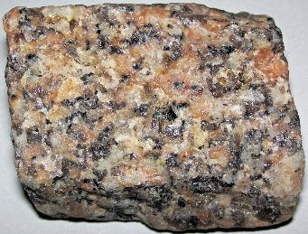
מאילו סוגי אבנים נבנו הפירמידות במצרים?
הפירמידות העתיקות נבנו מאבני גיר שנחצבו מהסביבה הקרובה.
חדרי הקבורה והקברים נבנו מאבני גרניט שהובאו מאזור אסואן (מרחק של כ-900 קילומטרים) באמצעות נהר הנילוס.
הפירמידות צופו באבן גיר בוהקת (אלבסטר). אבני הגיר הבוהקות הפיצו את אור השמש המשתקף מקירותיו של המבנה למרחקים גדולים.
אבן גיר בוהקת (אלבסטר)
מקור
אב גיר
מקור: ויקיפדיה
גרניט
מקור: ויקיפדיה
Notes:
נושא הסלעים מופיע בתוכנית הלימודים של כיתה ה. שקף זה מציג את שימושי הסלעים בפירמידה. מומלץ לשאול שאלות כגון: מדוע בנו את חדרי הקבורה ואת הקברים מאבן גרניט? (סלע שנחשב כיוקרתי בגלל צבעיו וקשיותו הגבוהה מאוד), מדוע בנו את קירות הפירמידה מאבני גיר? (סלע קשה שנמצא בסביבה הקרובה), מדוע ציפו את הפירמידות באבן גיר בוהקת? (גבישי האבן החזירו את קרני האור ולכן הפירמידות בהקו בשמש.
מומלץ להביא לכיתה דוגמאות של גרניט ואבן גיר ולאפיין את תכונותיהם.

Slide 11
מה היה המשקל של האבנים?
הפירמידות נבנו מאבנים ענקיות שמשקלן כ-2.5 טונות ומקצתן מגיעות אפילו ל-80 טונות.
1 טון הוא: 1,000 קילוגרמים.
להשוואה רכב פרטי שוקל 1.5 טונות שהם 1,500 קילוגרמים.

Slide 12
כמה אבנים בממוצע היו דרושות לבניית הפירמידה?
מה היו הממדים של הפירמידה?
הגובה הממוצע: 140 מטרים
אורך הצלע של בסיס הפירמידה: 230 מטרים
פירמידה אחת נבנתה משני מיליון
ושלוש מאות אבנים (2,300,000).
חשבו: מה היה המשקל הכולל של הפירמידה
אם המשקל של אבן אחת הוא 2.5 טונות?
הפירמידה של גיזה, מצרים

Slide 13
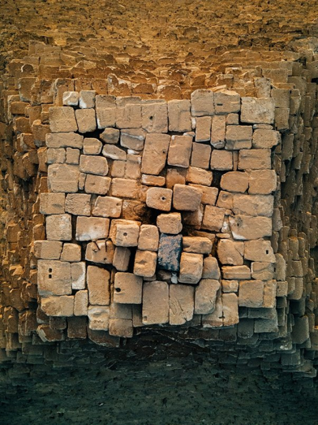
גודל האבנים ומרחק השינוע
מה היה הגודל הממוצע של כל גוש אבן?
אורך: 1.27 מטרים
רוחב: 1.27 מטרים
גובה: 0.71 מטרים
מה היה המרחק שממנו שנעו את האבנים?
כ-2 קילומטרים ממקום החציבה (לפעמים פחות,
וזאת בהתאם למרחק של הפירמידה ממקום
החציבה של האבנים).
Javier Delgadoמקור:
Notes:
מציגים את המידע. המטרה לעורר פליאה והשתהות.

Slide 14
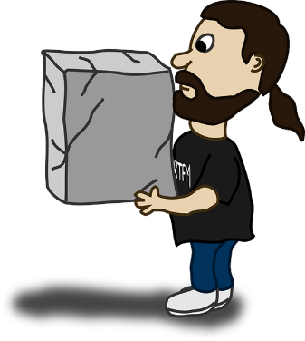
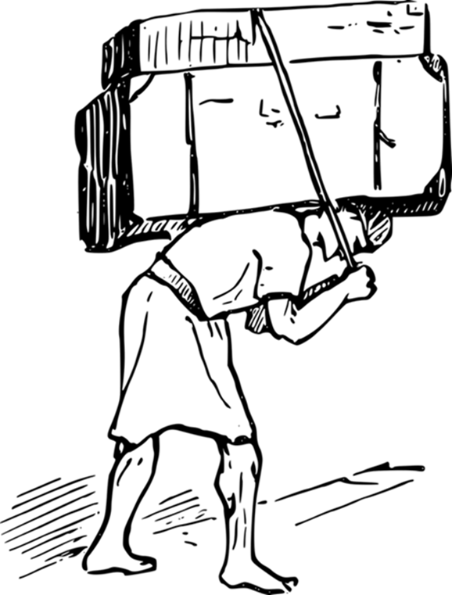
איך המצרים הקדמונים שנעו אבנים כבדות למרחק והרימו אותן לגובה?
האם יכול להיות שהם נשאו את האבן בידיים?
האם יכול להיות שהם נשאו את האבן על הגב?
Notes:
מציגים את האפשרויות לפתרונות שמוצגות בשקף. גוף האדם אינו מסוגל להרים אבן שמשקלה 2.5 טון

Slide 15
ואולי כך? מה דעתכם?
Notes:
מציגים את הפתרון של מנוף. המנוך מגביר את יכולתו של האדם. אך האדם לא יכול להרים אבן במשקל 2.5 טון באמצעות מנוף כזה.

Slide 16
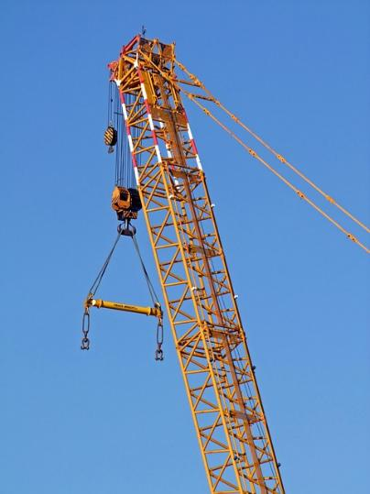
האם הם השתמשו במכונות להרמה של מטען כבד?
Notes:
בתקופה זו, לא היו לבני האדם מכונות כאלה.

Slide 17
האם הם השתמשו במשאיות לשינוע של מטען כבד?
Notes:
בתקופה זו, לא היו לבני האדם מכונות כאלה.

Slide 18
אם הם לא השתמשו בפתרונות האלה אז: כיצד הם הגבירו את יכולתם להרים ולשנע את האבנים הכבדות מאוד?
משימה: העלו רעיונות להובלה ולהרמה של משאות כבדים.
הציגו את הרעיון באמצעות סרטוט או דגם ממשי.
תארו את מנגנון הפעולה.
Notes:
מציגים לתלמידים את האתגר ומבקשים מהם להעלות רעיונות לפתרון הבעיה. חשוב להציג את הפתרון באמצעות סרטוט או בניית דגם.

Slide 19
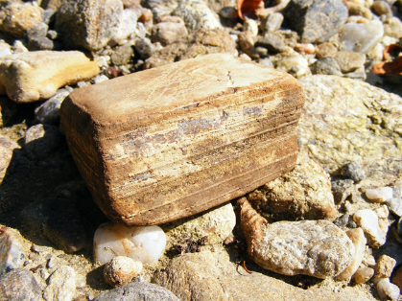
מישהו הגה רעיון: לגלגל את גושי האבנים
מה דעתכם?
האם קל או קשה לגלגל גוש אבן ענק בצורה של תיבה?
יש חוקרים וחוקרות המשערים שהם גלגלו את האבנים הכבדות.
משימה:
שערו: באילו דרכים המצרים הקדמונים הגבירו את יכולתם לשנע אבנים ולהרים אותם לגובה על ידי גלגולן?
הציגו את הרעיון בעזרת סרטוט או דגם.
Notes:
מציגים לתלמידים את הרעיון לפתרון ומבקשים מהם להעלות רעיונות לפתרון הבעיה. חשוב להציג את הפתרון באמצעות סרטוט או בניית דגם.

Slide 20
יש חוקרים המשערים ש...
כיצד הפתרון הגביר את יכולתם של המצרים הקדמונים לשנע את האבנים הכבדות? – תארו והסבירו את הפתרון.
John Bush, Engineering and Scienceמקור המאמר והתמונה:
Notes:
מבקשים מהתלמידים לתאר את הפתרון המוצג בתמונה ולנסות להסביר מדוע פתרון זה הגביר את יכולתם של הקדמונים לשנע את האבנים הכבדות. שימו לב למבנה המתקן ולחבלים.

Slide 21
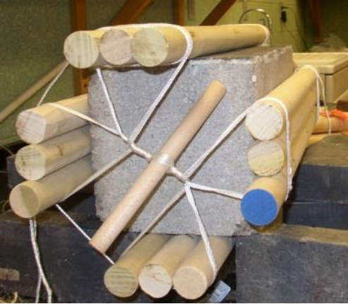
יש חוקרים המשערים ש...
משימה: כיצד הפתרון הזה הגביר את יכולתם של המצרים הקדמונים לשנע את האבנים הכבדות? תארו והסבירו את הפתרון.
How they (should have) built the pyramidsמקור:
Notes:
Dr. J. West*, G. Gallagher*, K. Waters** *Department of Chemistry and Physics, Indiana State University, Terre Haute, IN 47809 **Department of Physics, Michigan Technological University, Houghton MI 49931 (conducted while an undergrad at ISU)
מבקשים מהתלמידים לתאר את הפתרון המוצג בתמונה ולנסות להסביר מדוע פתרון זה הגביר את יכולתם של הקדמונים לשנע את האבנים הכבדות.

Slide 22
מה משותף לשני הפתרונות?
שני הפתרונות מקטינים את שטח החיכוך והמגע בין האבן למשטח.
כאשר מגלגלים גוף אין כמעט מגע בינו לבין המשטח ונקודת המגע בין הגלגל לקרקע נמצאת תמיד במנוחה בלי שנוצר ביניהם חיכוך.
כיוון שכוח החיכוך הנוצר בתנועה כזו נמוך במאות אחוזים מכוח החיכוך הנוצר בתנועת החלקה, מאפשר השימוש בגלגל לשנע מטענים ממקום למקום תוך השקעה של אנרגיה מינימלית. לכן קל יותר לגלגל עצם כלשהו מאשר לגרור אותו.
מקור
Notes:
השקף מציג את ההסבר הפיזיקלי לשני הפתרונות. העקרון הוא הקטנת החיכוך באמצעות גלגול.

Slide 23
תיאוריה נוספת: החלקה על חול רטוב
Notes:
קיימות תיאוריות רבות. הסרטון מציג טכניקה של גרירת האבנים על גבי חול רטוב.

Slide 24
תיאוריה נוספת: ציפה על פני מים
Notes:
הסרטון מציע תיאוריה לטכניקה של שינוע האבנים הכבדות על ידי הצפתן. לפני ההקרנה מעלים את השאלה: כיצד אפשר להציף גופים כבדים (או: כיצד אפשר להציף אבן?). מבקשים מהתלמידים להעלות רעיונות.

Slide 25
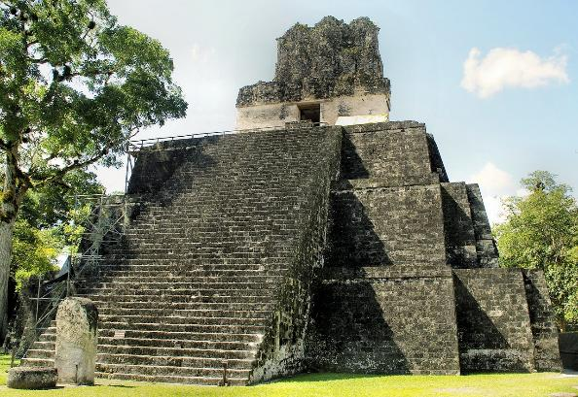
פירמידות בעולם
טיקאל - גואטמלה
צ'יצ'ן איצה - מכסיקו
להרחבה: פירמידות - לא מה שחשבתם: על פירמידות עתיקות וגדולות מחוץ למצרים
Notes:
פירמידות היו בכל העולם. שתי הפירמידות שמוצגות בשקף נבנו על ידי תרבות המאיה באמריקה הדרומית.

Slide 26
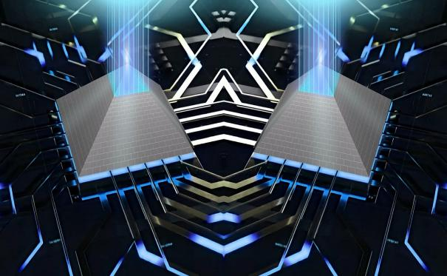
הפירמידה כמקור השראה ליצירה ובנייה
Notes:
הפירמידות מהוות מקור להשראה ליצירה באומנות. מציגים לתלמידים את הדוגמאות שמוצגות בשקפים ומבקשים מהם לתאר את הביטוי של הפירמידות ביצירה.

Slide 27
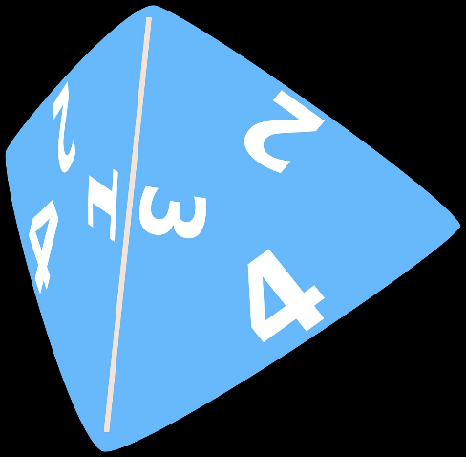
Notes:
דוגמאות נוספות

Slide 28
משימה: יצירה – פירמידה בראש
הכינו יצירה שבה יש לפירמידה ביטוי מרכזי.
היצירה יכולה להיות ציור, פסל, קישוט אומנותי, ציור ממוחשב, הדפס וכדומה.
אפשר גם להיעזר בבינה מלאכותית.
תנו שם ליצירה שלכם.
Notes:
מומלץ לשתף את המורה לאומנות בהכנת היצירה. זוהי פעילות חופשית כיד הדמיון של התלמידים ובלבד שיינתן ביטוי לפירמידה. מומלץ להכין תערוכה של היצירות.

Slide 29
בניית קופסית בצורה של פירמידה
קישור להדפסת פריסה של פירמידה - כאן

Slide 30
יצירת פירמידה באמצעות קיפול נייר (אוריגמי)

Slide 31
הביטוי של STEM
מדעים: תכונות של סלעים, פיסיקה (חיכוך, מכניקה – גלגול, ציפה)
טכנולוגיה: הפירמידה כפתרון טכנולוגי, פתרונות טכנולוגיים לשינוע והרמה
הנדסה: בעיה הנדסית, העלאת רעיונות לפתרון, מתן מענה לצרכים אנושיים
מתמטיקה: חישוב ממדי הפירמידה, חישוב מספר האבנים
גאומטריה: פירמידה כגוף הנדסי
הקשרים נוספים:
גיאוגרפיה, היסטוריה, אדריכלות, אומנות

Slide 32
הקשר לתוכנית הלימודים
משאבי טבע: סלעים וקרקעות, כיתה ה
סוגי סלעים: גיר, בזלת, צור, כורכר, אבן חול, גרניט
תכונות סלעים: מבנה (גרגרי, גבישי), עיסתיות, צבע, קשיות,
תגובה לחומצה.
שימושים בסלעים: משטחי עבודה במטבחים, לבנים לריצוף מדרכות
ולבניית בתים.

Slide 33
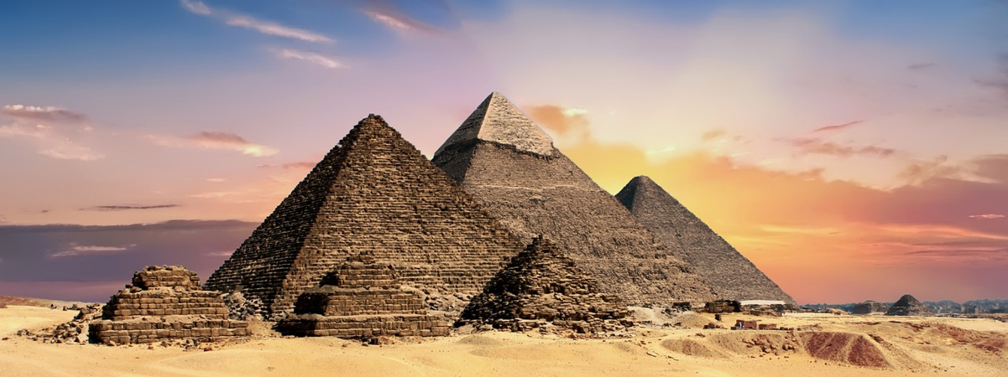
תם ולא נשלם

